Slide 1
操作系统--课程
操作系统
如何教与学，挑战
原理：课堂，作业
实验
课程设计
联系方式
yxq@sdu.edu.cn，15265257099
教学大纲

Slide 2
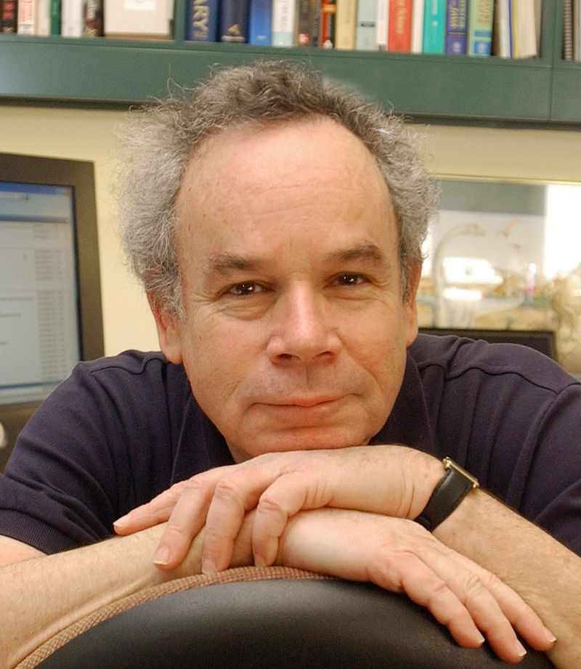
操作系统--教材1
操作系统概念
作者
Avi Silberschatz was born in Haifa, Israel.
He became the Sidney J. Weinberg Professor of Computer Science at Yale University, USA in 2005.
He was the chair of the Computer Science department at Yale from 2005 to 2011.

Slide 3
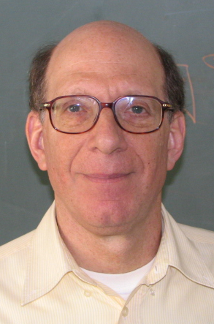
操作系统--参考书
现代操作系统
Andrew S. Tanenbaum
An S.B. degree from M.LT.
A Ph.D. from the University of California at Berkeley.
A Professor of Computer Science at the Vrije Universiteit in Amsterdam, The Netherlands
Research focuses primarily on
Computer security
Operating systems
Networks
Large wide-area distributed systems
Software
Amsterdam Compiler Kit
Minix

Slide 4
教学大纲
课程描述
操作系统课程是计算机科学与技术专业的专业基础课，阐述操作系统软件中具有普遍意义的概念、方法、结构和规律。
除了课堂授课外，课程还包括体验和验证实验，与下一学期将开设操作系统课程设计互为补充，全面培养学生的理论和实践能力
学习该课程，既要从计算机科学的角度认识操作系统软件所体现的普遍规律，又要从系统的角度认识操作系统软件所包含的运行机制
课程目标
熟练使用操作系统进行操作和编程，解决编程中的各种技术问题
掌握操作系统中的概念，理解其策略和机制
具备面向复杂系统的方案设计能力

Slide 5
其他参考书
现代操作系统
Authors: ANDREW S. TANENBAUM
Linux内核设计与实现
Robert Love, 译 陈莉君
计算机操作系统原理
张琼声
计算机系统基础
袁春风
Linux内核完全解析0.11
赵炯

Slide 6
第一章 计算机架构
山东大学计算机科学与技术学院

Slide 7
本章目录
1-1 图灵机
1-2 电子计算机的诞生
1-3 存储程序计算机
1-4 指令集架构

Slide 8
1-1 图灵机
山东大学计算机科学与技术学院
2021 春季

Slide 9
图 灵
1936，图灵，24岁，提出图灵机模型
奠定了计算机科学的理论和实践基础
解释了人的计算过程，哲学意义
1950，图灵，38岁，提出机器智能
人工智能的源头

Slide 10
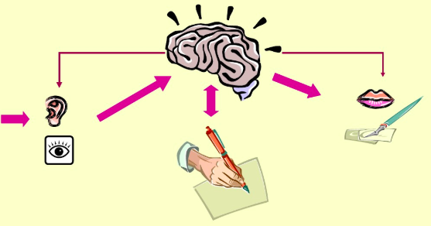
计算过程的形式化描述
人的计算过程
分析人们用笔在纸上进行的演算过程
把计算归结为一组简单、基本、确定的操作
基本操作
在纸上当前位置读或写某个符号
注意力从一个位置移到另一个位置
计算过程中的状态
运算规则：根据当前状态和读入的符号，决定下一个状态

Slide 11
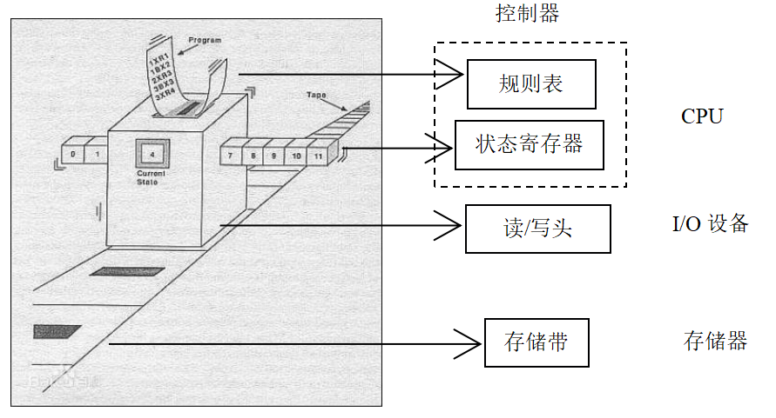
图灵机（Turing Machine，TM）架构
存储带TAPE：无限长的分格纸带，存放输入或输出的字符
读写头HEAD：纸带上执行左移、右移、静止、读、写操作
状态寄存器：保存图灵机当前状态
控制规则表：相当于程序
根据当前状态和读写头内容
决定新状态

Slide 12
图灵机的运行
初始化
图灵机初始状态、读写头初始位置、输入纸带内容
运行
依据当前状态、输入和规则表，决定输出和新的状态
直到进入停机状态
停机状态
纸带的内容就是图灵机的输出

Slide 13
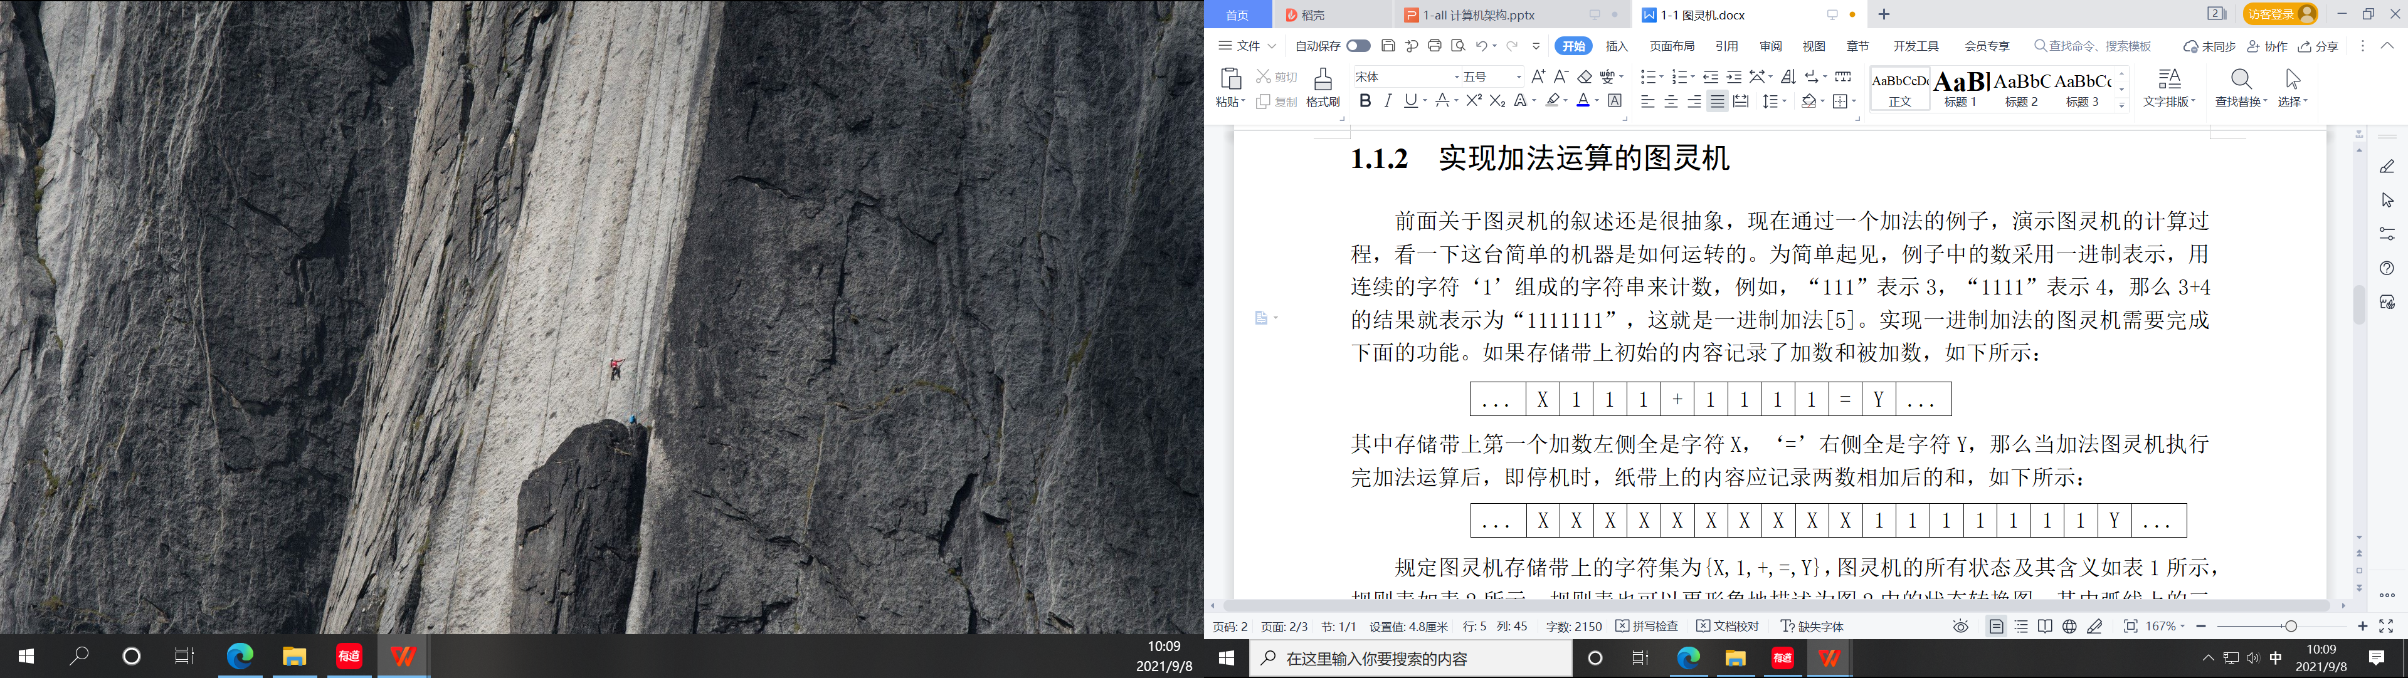
实例：一进制加法
一进制加法
“111”表示3，“1111”表示4，那么3+4为“1111111”
存储带上初始的内容记录了加数和被加数
图灵机工作完成后

Slide 14
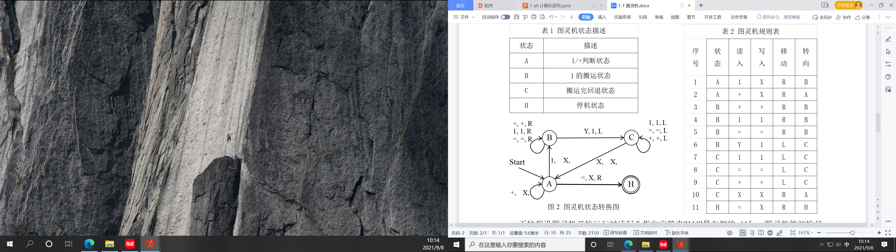
实例：一进制加法的实现

Slide 15
通用图灵机
通用图灵机（Universal Turing Machine, UTM）
一台可以将任意图灵机及其输入作为输入的图灵机
通用图灵机也是图灵机
例：x*(y+z)
存储程序架构(冯・诺依曼模型)思想的原点
操作系统可以看做一台通用图灵机

Slide 16
参考文献
图灵机：https://baike.baidu.com/item/图灵机/2112989?fr=aladdin
罗琼主编；杨微副主编；卢青华，张莉娜，袁丽娜，陈孝如参编．计算机科学导论：北京邮电大学出版社，2016.08：第36页
图灵：https://baike.baidu.com/item/艾伦·麦席森·图灵/3940576
图灵小传：尼克，人工智能简史，北京：人米邮电出版社，2018
https://wenku.baidu.com/view/e16b5c58b14e852459fb5740

Slide 17
1-2 电子计算机的诞生
山东大学计算机科学与技术学院
2021 春季

Slide 18
主要内容
阿塔纳索夫-贝利计算机
埃尼阿克计算机
程序设计

Slide 19
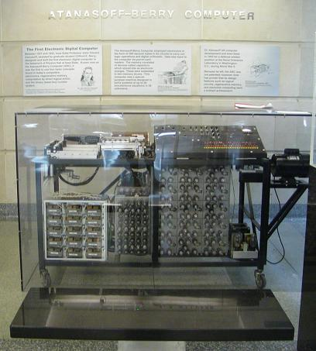
阿塔纳索夫-贝利计算机（ABC）
ABC,Atanasoff-Berry Computer
Atanasoff，爱荷华州立大学，物理系，副教授
Berry，爱荷华州立大学，物理系，研究生
1937年-1942年期间制造

Slide 20
阿塔纳索夫-贝利计算机的特点
第一台电子计算机
全部使用电子器件执行所有的计算
但没有CPU，没有指令的概念，不可编程
采用二进制运算
不是图灵完备的
如果一系列操作数据的规则（如指令集、编程语言、细胞自动机）可以用来模拟单带图灵机，那么它是图灵完备的。

Slide 21
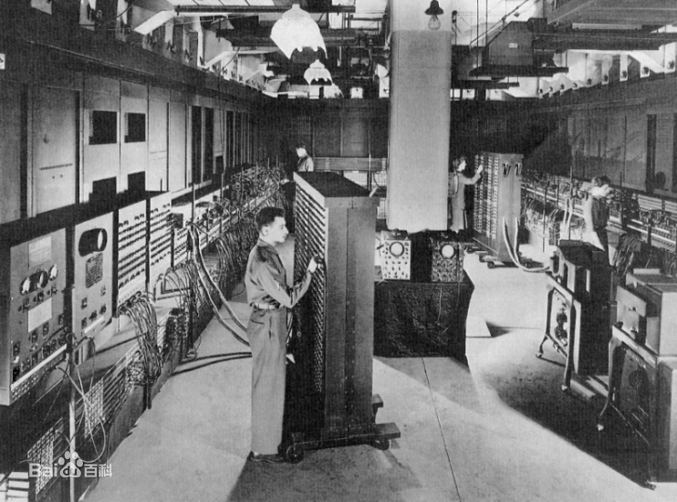
埃尼阿克计算机（ENIAC）
ENIAC，Electronic Numerical Integrator And Computer
宾大,莫尔学院：John Mauchly，J. Presper Eckert
1943-1946期间制造
1946，开设讲座“数字计算机设计的理论和技术”，(Wilkes)

Slide 22
ENIAC计算机的特点
第一台通用(general purpose)电子计算机
算法是硬化 (hard coded) 到机器中的
是图灵完备的
是可编程的，可以通过重新连接线路来修改算法
能执行循环、分支和子程序操作
不是存储程序计算机

Slide 23
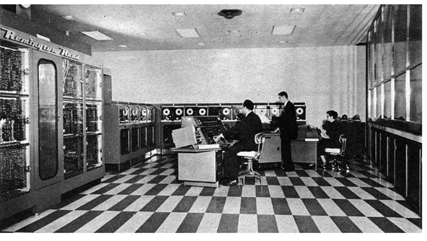
UNIVAC I（通用自动计算机）
第一台商用电子计算机
开发者：John William Mauchly和John Presper Eckert
1950年被雷明顿兰德公司收购
1951年由雷明顿兰德公司（现Unisys）发售
第一台UNIVAC卖给了美国人口普查部，之后又售出46台

Slide 24
程序设计
Ada，子程序，递归
ENIAC,程序员
1952年，宾夕法尼亚大学的统计学家用UNIVAC I计算机进行编程以成功预测艾森豪威尔的大选结果
1955年，海军少将Grace Hopper与UNIVAC程序员合作开发了称为编译器的UNIVAC I程序，根据FLOW-MATIC语言的英语语句生成UNIVEC I程序代码
Notes:
FLOW-MATIC是面向过程的高级程序设计语言COBOL的前身。

Slide 25
1-3 存储程序计算机
山东大学计算机科学与技术学院
2021 春季

Slide 26
主要内容
存储程序架构
存储程序计算机指令流控制
存储程序计算机的意义
第一台存储程序架构计算机EDSAC
EDSAC系统架构
EDSAC的程序例子
装入程序

Slide 27
存储程序架构
ENIAC的硬伤
机器所执行的程序都是通过硬件电路来表示的
若要改变程序，必须重新设计电路
EDVAC
1944年8月，Mauchly和Eckert提出
冯诺依曼加入，First Draft of a Report on the EDVAC
存储程序架构

Slide 28
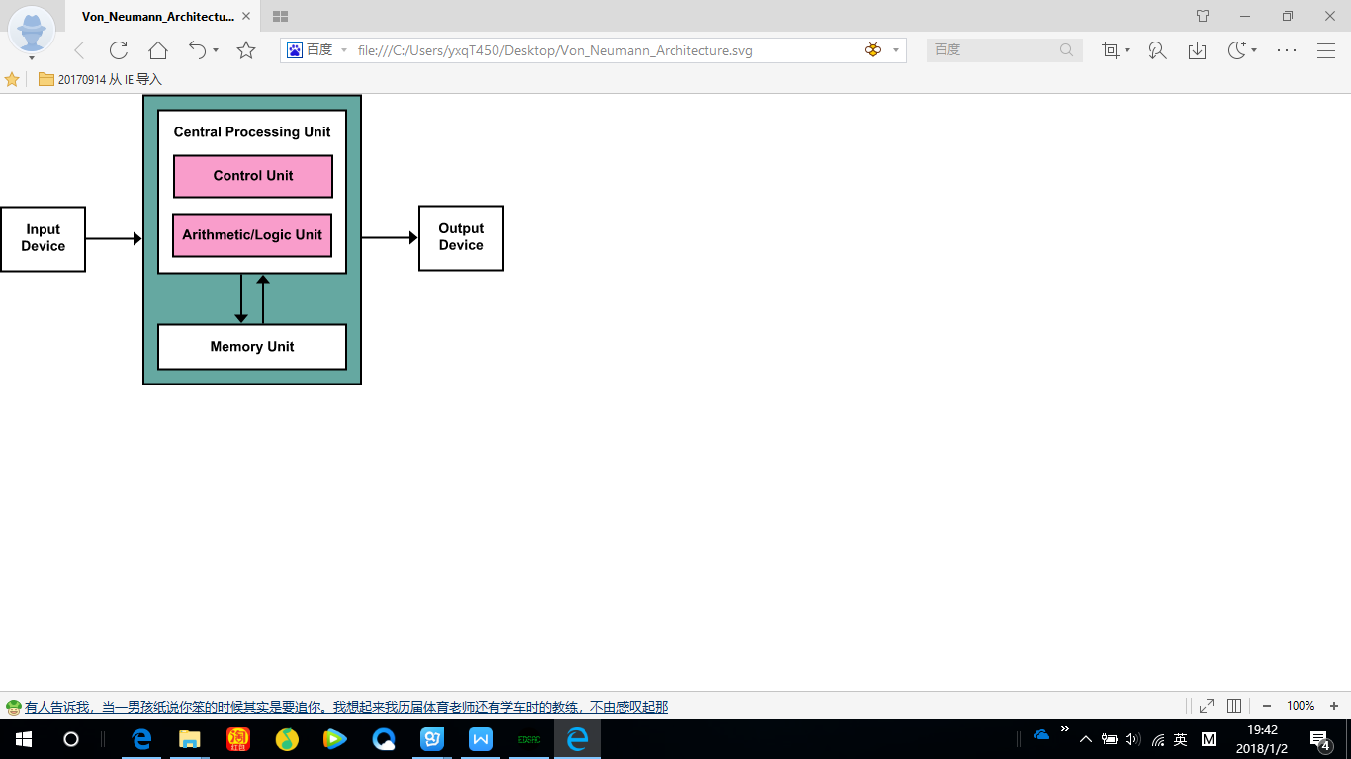
存储程序架构
存储程序架构
程序和数据在执行时存放于内存中
CPU从内存中读取指令执行
指令流的控制依赖于地址

Slide 29
存储程序计算机指令流控制
加电开机
初始化PC，指向第一条指令所在的内存单元
do {
从PC指向的内存单元取指令
PC = PC+1
解码
执行指令
} while (true)
算数指令
逻辑运算指令
… …
跳转指令
停机指令
Notes:
不断重复如下过程：取指令、执行指令

Slide 30
存储程序计算机的意义
存储程序（冯诺依曼）模型照亮了计算机的工业化道路
随后出现了多台著名计算机，如EDSAC，ISA，EDVAC，BINAC等
七十年过去了，存储程序架构仍然主导现代计算机领域
软件与硬件的分离
操作系统
装入程序
管理软件与应用软件

Slide 31
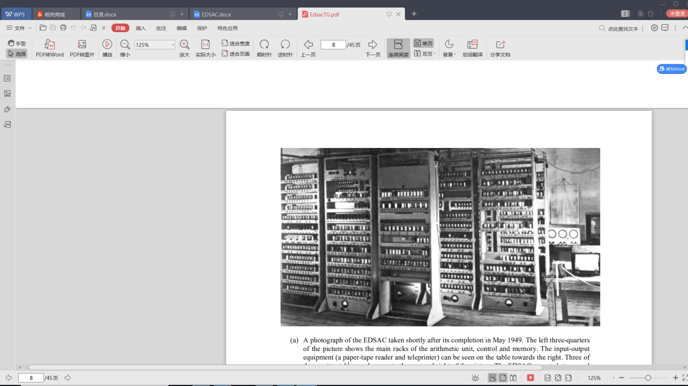
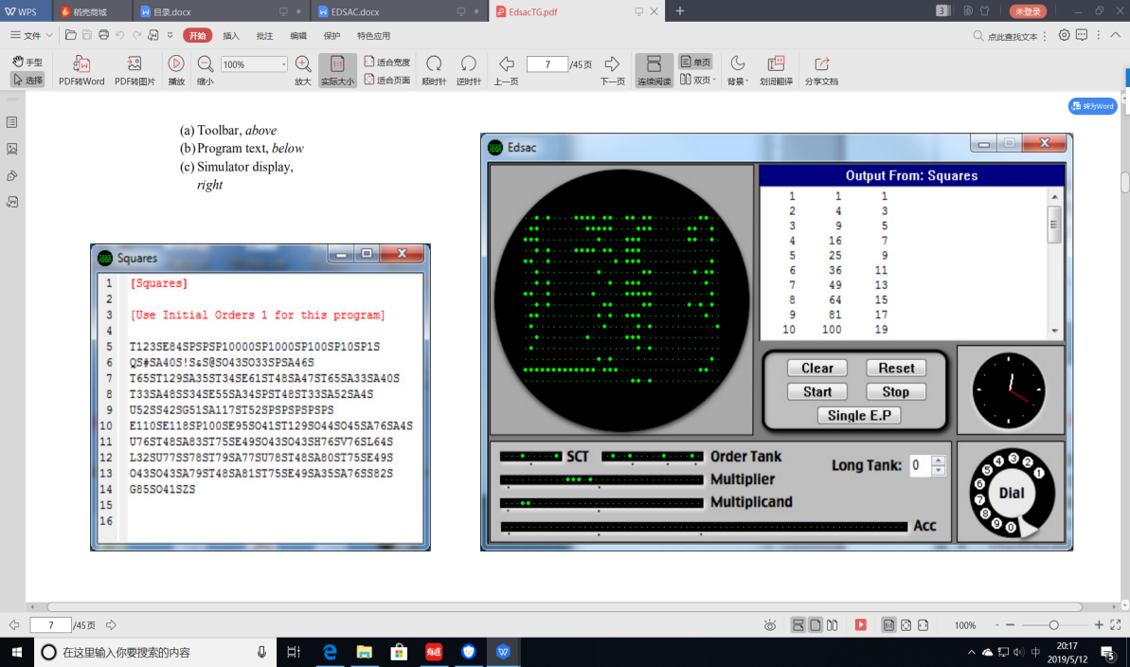
第一台存储程序架构计算机EDSAC
EDSAC（Electronic Delay Storage Automatic Calculator）
1946年，剑桥大学数学实验室的Maurice Wilkes教授及其团队设计和建造，是世界上第一台实际运行的存储程序式电子计算机
Notes:
Maurice Wilkes
Mauchly和Eckert的培训班
第二位图灵奖

Slide 32
EDSAC的系统架构
5个经典的功能部件组成
控制器CONTROL，运算器ALU，内存，输入设备，输出设备
内存容量2KB，字长32位，平均指令执行时间为1.5ms
指令系统包含14条指令
分别用14个英文字母表示，而且还设计了多条伪指令
5个按钮：开始，停止，清除，复位和单步执行

Slide 33
EDSAC的程序例子
内存地址 | 指令 | 描述
 | T64K | 伪指令，表示当前的程序的装入位置为64号单元。
 | GK | 伪指令，给θ赋值：θ=当前的加载位置，即θ=64。
64+0 | ZF | 暂停，发出响铃声，等操作员按“reset”按钮后，继续执行下一条指令。
64+1 | O5θ | ‘O’表示输出指令，输出64+5号单元中的字符‘*’。
64+2 | O6θ | 输出64+6号单元中的字符‘H’。
64+3 | O7θ | 输出64+7号单元中的字符‘I’。
64+4 | ZF | 暂停。程序结束，防止CPU继续向下读取指令，后面为数据部分前面是指令。
64+5 | * | *为控制字符，表示换字符档，以后输出的都是字符。
64+6 | H | 字母‘H’
64+7 | I | 字母‘I’
 | EZPF | 伪指令，转去0θ执行，即64号单元开始执行。（给汇编程序看的）
代码部分
数据部分

Slide 34
装入程序
装入(loading)
将程序从外存读入内存的特定位置，这个过程称为程序的装入
为什么要装入
存储程序计算机要求：程序和数据是存放在内存中的
内存一般是易失性存储器，必须运行前装入
装入程序
完成装入工作的程序称为装入程序(loader)

Slide 35
绝对代码装入方式
绝对代码
程序装入内存时，按照程序员的意图放置在指定的内存区域中
整个内存空间完全由用户程序支配，想装到哪里就装到哪里
通过伪指令实现：EDSAC：伪指令TnK；intel：伪指令 ORG n
控制权移交
装入用户程序之后，跳转到用户程序的入口，移交CPU的控制权

Slide 36
装入程序存储与启动
装入程序存放
在ROM中
装入程序的启动
ROM和RAM内存统一编址，开机时程序计数器PC指向装入程序的入口地址
开机时由硬件将ROM中的装入程序复制到RAM中指定位置，然后将PC值指向装入程序的入口

Slide 37
EDSAC中的装入程序
initial orders
存于只读存储器中，按“Start”启动
该程序只有44条指令
功能
汇编
装入
移交CPU
操作系统的雏形

Slide 38
指令集架构
山东大学计算机科学与技术学院
2021 春季

Slide 39
主要内容
计算机硬件的早期发展
指令集架构
指令集架构实例
ISA 的发展
ISA 的实现
特权指令
指令集架构是程序员与计算机的界面

Slide 40
计算机硬件的早期发展
不可编程的计算机
换个题目，计算机重新造
可编程的计算机
指令
修改程序需要修改电路或重新装配，指令部分不动
存储程序计算机
程序和数据放在存储器，成为软件
程序员软硬件分离
软、硬件需要一个界面

Slide 41
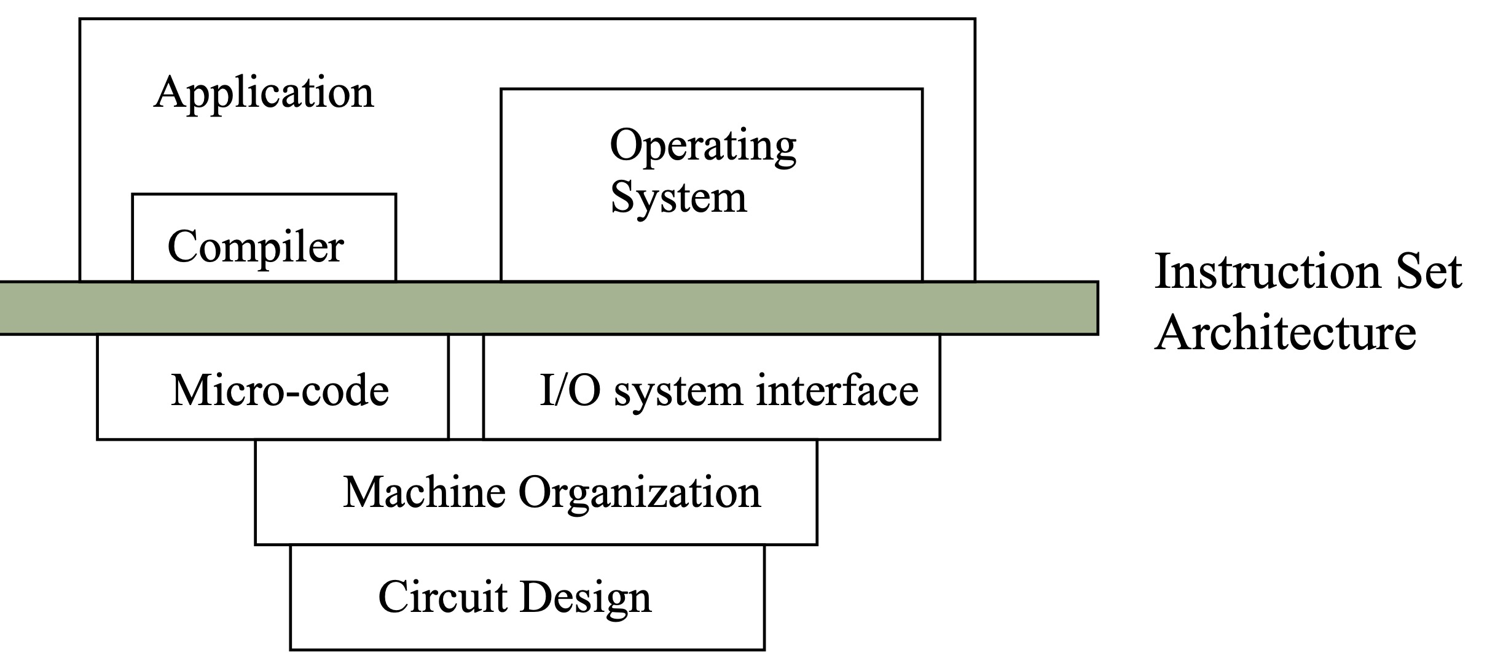
指令集架构的概念
软件通过指令集架构来指挥硬件如何运作
指令集架构(Instruction set architecture, ISA)
示意图

Slide 42
指令系统的设计
操作数保存：寄存器、主存、栈、累加器…
操作数个数：0，1，2，3
寻址方式：寄存器寻址、立即数寻址、间接寻址…
操作类型：加法、减法、乘法、位移…
访问外设的方式
… …

Slide 43
指令集架构的实例
一个简单的计算机指令集架构Y86-64的例子，是一个缩小版的x86-64CPU架构
Y86-64的指令系统包含如下的几类指令
4条数据传送指令 | 4条算数运算指令
7条跳转指令 | 6条有条件的传送指令
子程序调用和返回指令 | 入栈、出栈指令；
停机指令

Slide 44
指令集架构的实例
内存
使用虚拟地址引用内存位置
寄存器
寄存器 |  |  | 内存
%rax | %r8 | 0
%rbx | %r9 | 1
%rcx | %r10 | 2
%rdx | %r11 | 3
%rsp | %r12
%rbp | %r13
%rsi | %r14
%rdi | PC | n-2
CC | Stat | n-1
Y86-64寄存器和内存视图

Slide 45
指令集架构的实例
内存
寄存器
每个寄存器有64位
%rsp和%rbp分别用于栈指针和栈帧指针
Stat表明程序的总体运行状态，如正常还是出现了异常
寄存器 |  |  | 内存
%rax | %r8 | 0
%rbx | %r9 | 1
%rcx | %r10 | 2
%rdx | %r11 | 3
%rsp | %r12
%rbp | %r13
%rsi | %r14
%rdi | PC | n-2
CC | Stat | n-1
Y86-64寄存器和内存视图

Slide 46
指令集架构的实例
内存
寄存器
PC是指令计数器，存放当前正在执行的指令的地址
三个条件码ZF、SF和OF各占一位，合起来记为CC，保存最近逻辑和算术运算信息
寄存器 |  |  | 内存
%rax | %r8 | 0
%rbx | %r9 | 1
%rcx | %r10 | 2
%rdx | %r11 | 3
%rsp | %r12
%rbp | %r13
%rsi | %r14
%rdi | PC | n-2
CC | Stat | n-1
Y86-64寄存器和内存视图

Slide 47
ISA的发展
EDSAC
有14条指令，包含了算术运算、逻辑运算、转移、传送等指令，构成了一个图灵完备的简单的指令系统
字长18位，全部内存，共512字
图灵机
一个简单的指令集，如读、写纸带，在纸带上左、右移动等
访问数据的方式，那条纸带

Slide 48
ISA的发展
CISC（Complex Instruction Set Computer，复杂指令集计算机）
增强指令功能，设置功能复杂的指令，尽量使用硬件来实现功能
以X86为代表
RISC（Reduced Instruction Set Computer，精减指令集计算机）
简化指令功能，降低指令数量，以软件来实现复杂功能
以ARM、MIPS、RISC-V为代表

Slide 49
ISA 的发展
RISC-V
2010年源于加州大学柏克利分校的RISC-V是基于RISC技术的开源项目，正方兴未艾
特点是结构简单、完全开源，得到学术界和业界的广泛支持

Slide 50
ISA 的实现
实现 (implementation)
不同的生产厂家生产出价格、性能等各不相同的计算机系统
指令集架构是各种程序和各种计算机硬件的汇聚点，是抽象模型
定义了机器语言程序员需要知道的有关计算机的所有内容
程序员一般无需关心ISA的实现
例如，Intel和AMD都生产X86架构CPU，我们在X86架构CPU的机器上编程时，很少考虑所用CPU是Intel还是AMD生产的

Slide 51
特权指令
CPU内核模式
管理整个系统的模式，可以执行ISA的全部指令
CPU用户模式
执行应用程序的模式，不允许对系统的关键资源进行直接操作
特权指令
能系统中关键资源进行操作的指令
仅在内核态下才能执行

Slide 52
指令集架构是程序员与计算机的界面
实现1
程序1
ISA
… … …
… … …
实现m
程序n

Slide 53
参考文献
指令集架构
https://blog.csdn.net/stringnewname/article/details/90443939

